Slide 1
La légende du Cid
05/09/2018

Slide 2
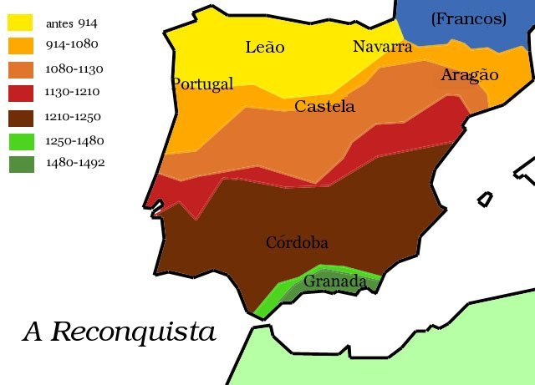

Slide 3
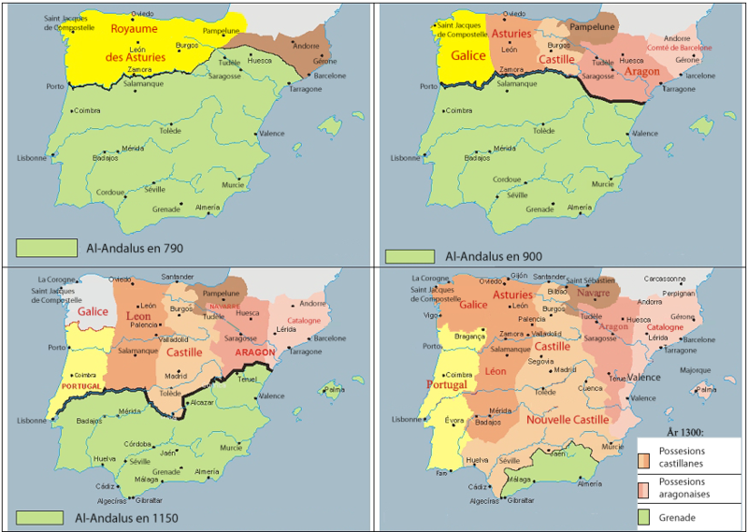
La Reconquista

Slide 6
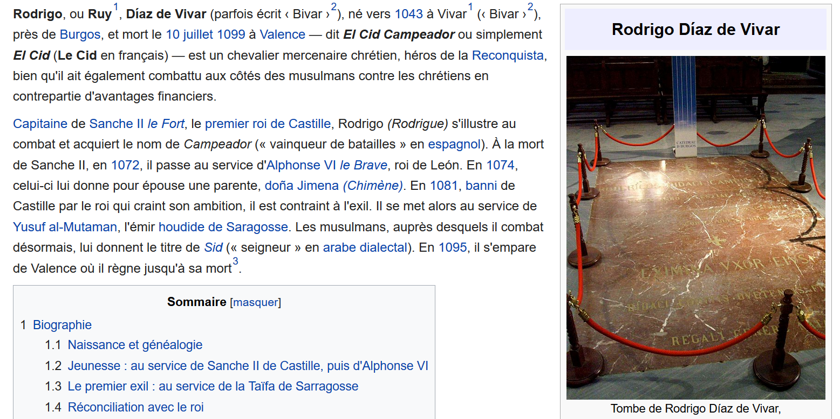

Slide 8
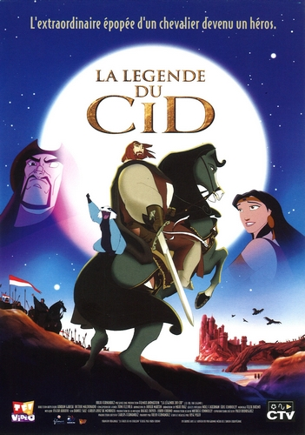
Le film d’animation
Site web qui décrit ce dessin animé
Extrait vidéo sur You Tube

